Slide 1
Организация
Экологической тропы
в Детском саду
Выполнил: старший воспитатель
МБДОУ «Детский сад № 9»
г.Н.Новгорода
Юлия Евгеньевна Гараева

Slide 2
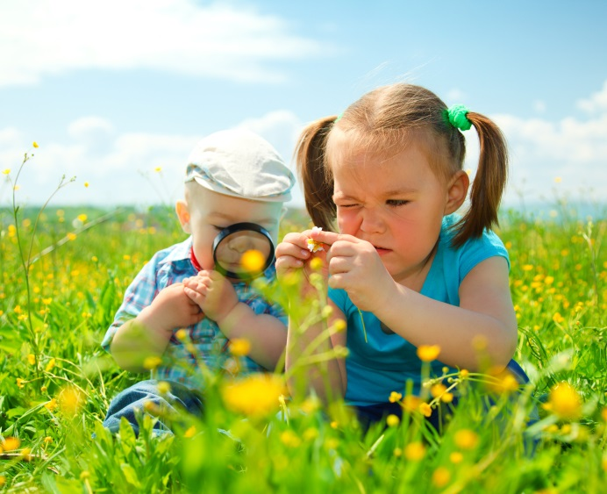
Актуальность экологического
воспитания состоит в том, что
природа – это источник, который
может иссякнуть, если его не
оберегать и не заботиться о нем.
Именно поэтому экологическое
Воспитание детей начинается с раннего детства, когда
они начинают знакомиться с травкой,
цветочками, насекомыми, птицами, животными, с различными природными явлениями.
В этом и заключается задача родителей и педагогов ДОУ, объяснить и научить всему наших детей, что знаем и умеем сами, в силу своих возможностей и навыков.

Slide 3
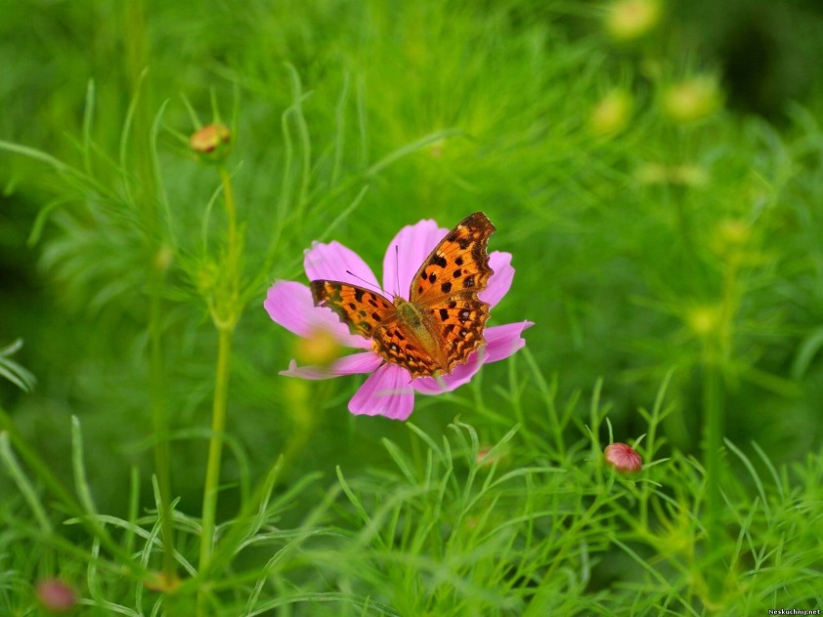
Основными целями работы являются:
Воспитание осознанного отношения ребенка через общение с природой.
Формирование системы экологических знаний и представлений.
Развитие эстетических чувств (умение видеть и почувствовать красоту природы, восхититься ею, желания сохранить ее).
Участие детей в посильной для них деятельности по уходу за растениями и животными, по охране и защите природы.

Slide 4
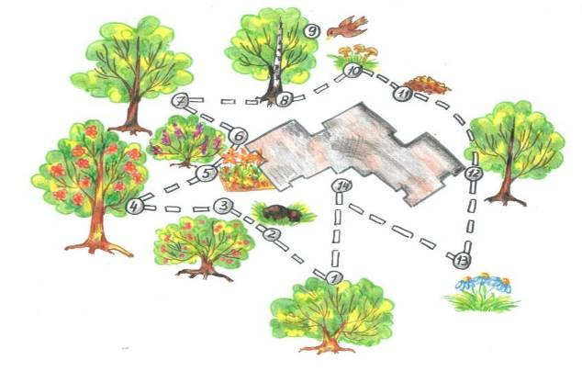
Экологическая тропа – одна из современных форм воспитания и образования детей – работа в экологически значимом пространстве, на образовательном маршруте, проходящем через различные природные объекты. Знакомясь с растениями и животными, местами их обитания, особенностями природных ландшафтов и т.д., дети и взрослые расширяют свой кругозор, практикуются в ориентировании.

Slide 5
Планирование работы на экологической тропе возможно осуществлять с учетом сезонных изменений и местных условий. Важно сочетать ознакомление детей с яркими объектами растительного и животного мира, сезонными явлениями и видами труда в природе.

Slide 6
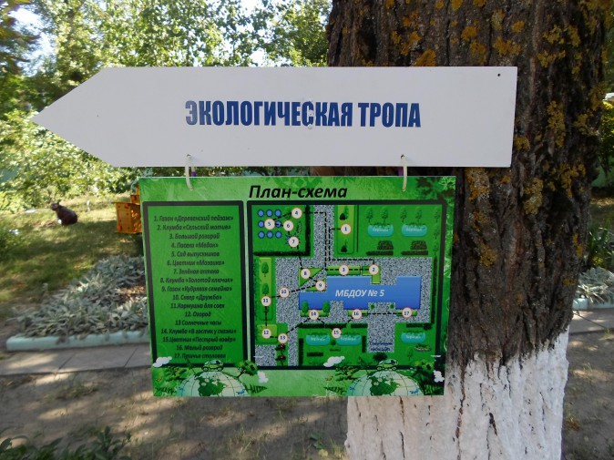
По экологической тропе дети проходят по точкам и вот пример нескольких из них:
Остановка «Цветочная»
Остановка «Песочный дворик»
Остановка «Вишенка»
Остановка «В гостях у сказки»
Остановка «Спортивная»
Остановка «Исследовательская»
Остановка «Подворье»

Slide 7
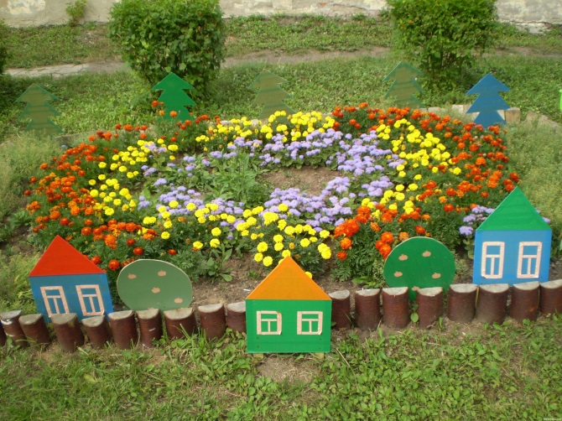
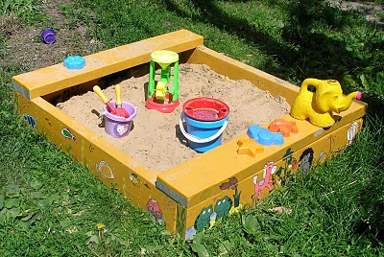
Остановка «Цветочная»
Цель: Уточнить представления о цветниках, о разнообразии цветущих растений, их названия, строение, способы ухода, условия роста.
Остановка «Песочный дворик»
Цель: Закреплять представления о свойствах песка, развивать умение создавать из него постройки и обыгрывать их, развивать воображение, конструкторские умения.

Slide 8
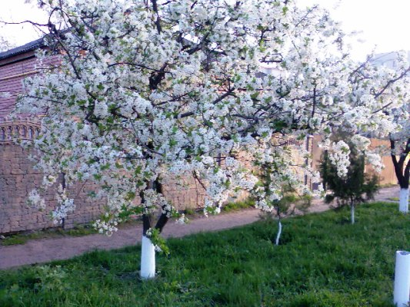
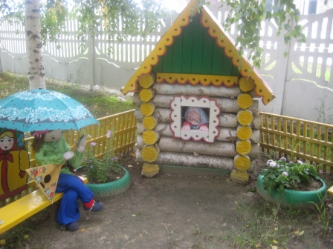
Остановка «Вишенка»
Цель: Закрепить названия деревьев, их строение и внешние признаки. Учить различать деревья по внешним признакам, воспитывать бережное отношение
Остановка «В гостях у сказки»
Цель: Развивать интерес к сказкам, воспитывать чуткость к художественному слову, эмоциональное отношение, желание участвовать в инсценировках знакомых сказок, играх – драматизациях по мотивам знакомых сказок.

Slide 9
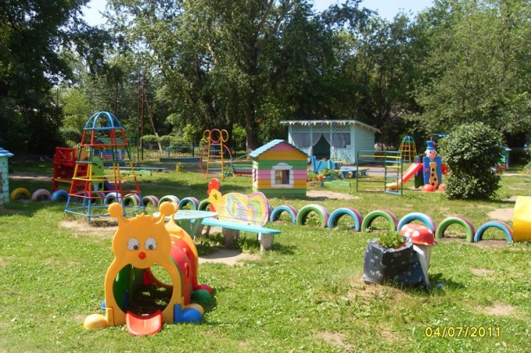
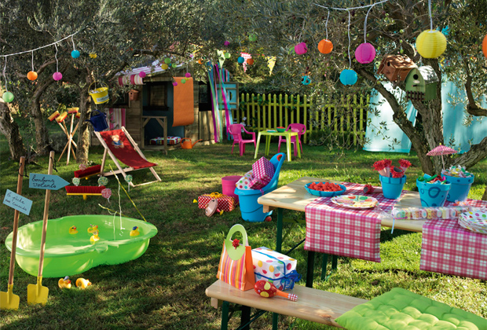
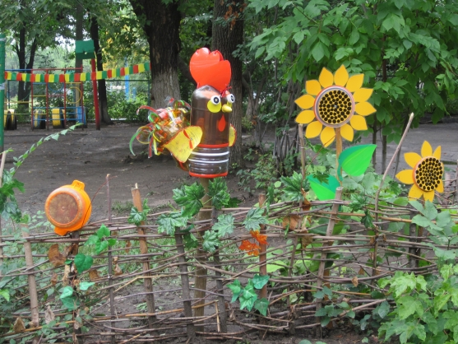
Остановка «Спортивная»
Цель: Формировать первичные ценностные представления о здоровье и здоровом образе жизни, о человеческом организме, влиянии на него солнечного света, воздуха, воды, движения. Способствовать развитию основных движений и двигательной активности детей.
Остановка «Исследовательская»
Цель: Закреплять умения пользоваться оборудованием для опытническо-экспериментальной деятельности. Определять свойства природных материалов.
Остановка «Подворье»
Цель: Познакомить с обитателями деревенского дворика: корова, козлик, домашние птицы, собака, кот. Воспитывать бережное отношение к ним.

Slide 10
Рекомендации по работе с детьми на экологической тропе детского сада:
Использовать прогулки для общения детей с природой ближайшего окружения и оздоровления детей на свежем воздухе.
Использовать наблюдения за живой природой для развития сенсорных качеств каждого ребенка.
Познакомить с разными объектами живой природы и показать ее взаимосвязь с окружающим миром.
Сделать общение ребенка с природой безопасным для ребенка и самой природы.
Формировать чувства близости к природе и сопереживанию всему живому, заботы и бережного отношения к природе.
Формировать умение передавать свои впечатления от общения с природой в рисунках, поделках, рассказах и других творческих работах.
Проводить на тропе наблюдения в разные времена года, игры, экскурсии, исследования, театрализованные занятия и другие виды деятельности.

